Slide 1
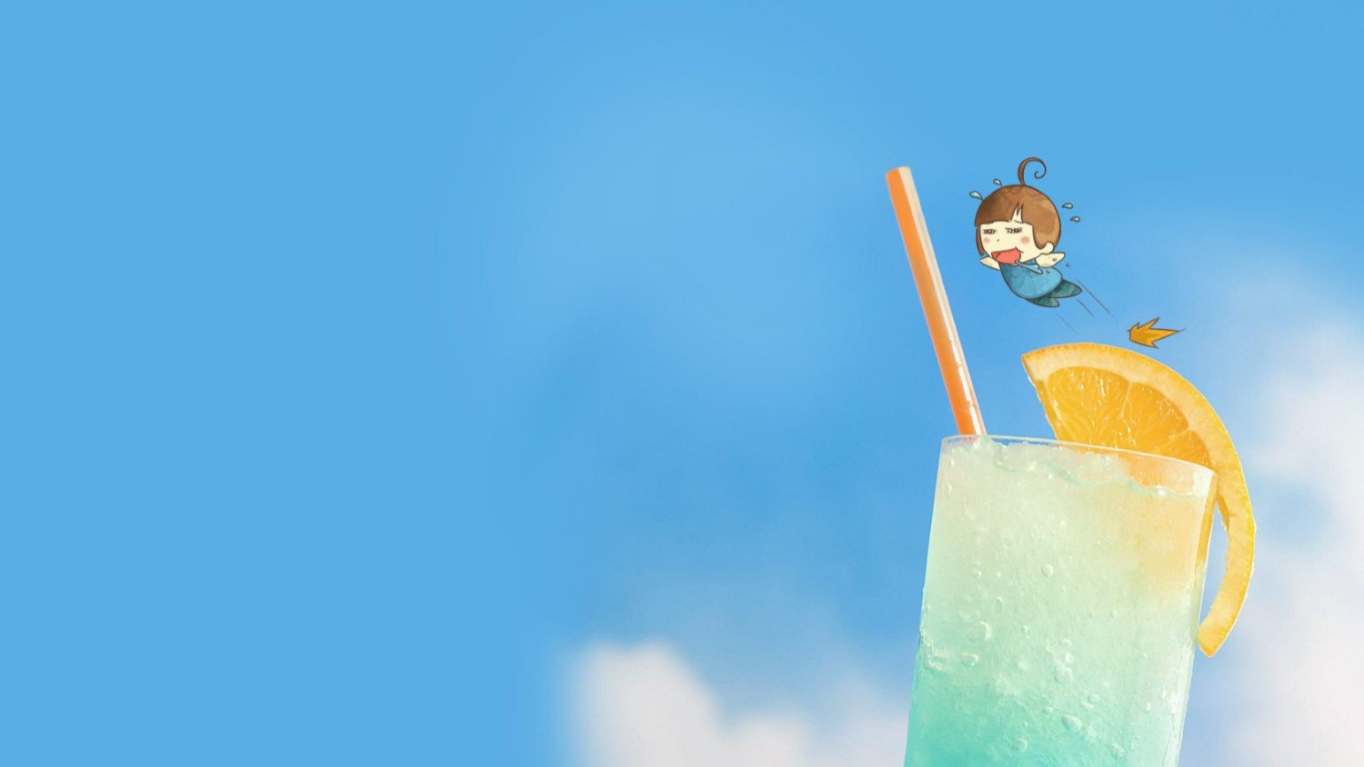

鸽巢问题（3）
R·六年级下册

Slide 2

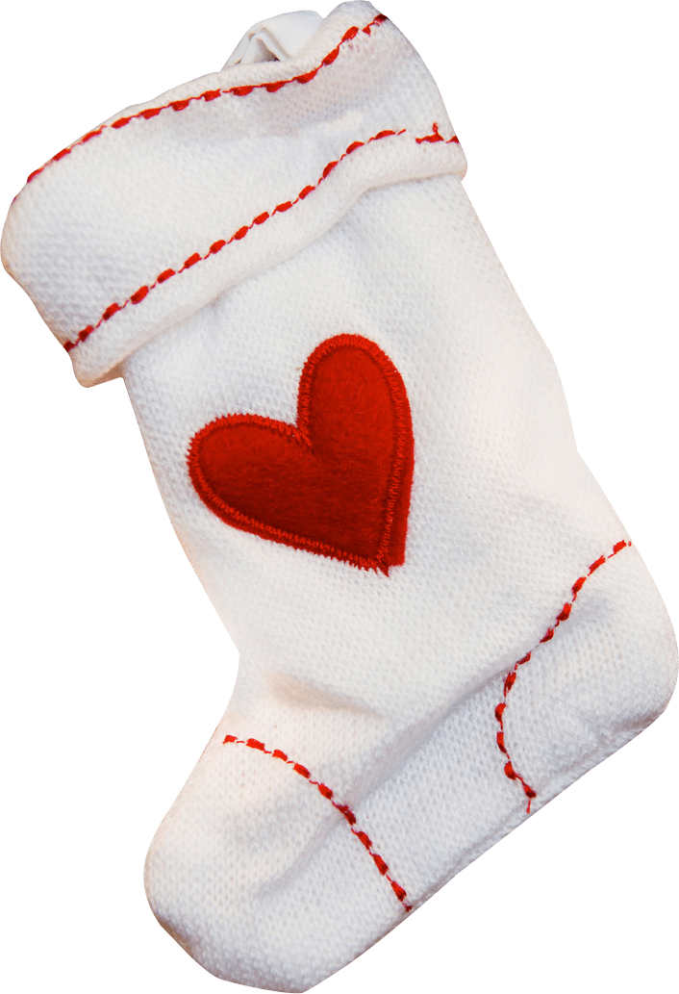
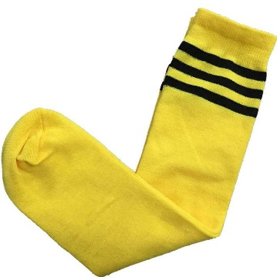
情境导入
一天晚上，小红正要从自已放袜子的抽屉里取袜子，突然灯熄了。她知道自己的抽屉里放有白色与黄色的袜子各6只。小红至少要摸出多少只袜子，才能保证拿出的袜子中一定有2只颜色相同？

Slide 3

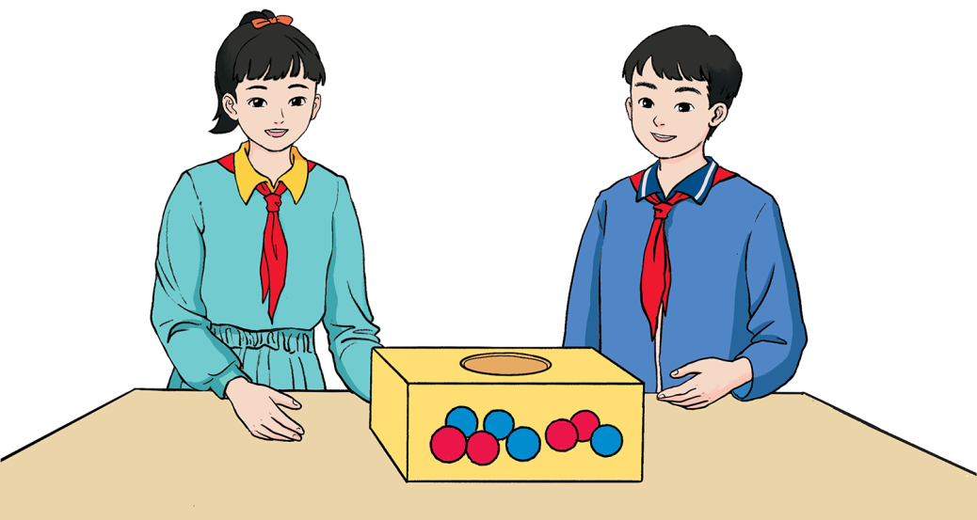
探索新知
盒子里有同样大小的红球和蓝球各4个，要想摸出的球一定有2个同色的，至少要摸出几个球？
摸出5个球，肯定有2个同色的，因为……
只摸2个球不能保证是同色的，因为有两种颜色。那摸3个球就能保证……

Slide 4
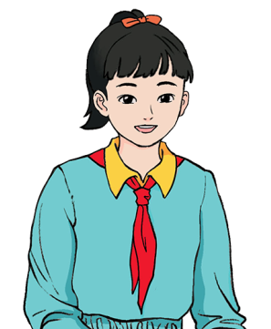
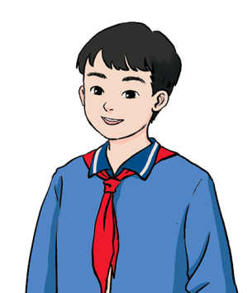
只摸2个球就能保证是同色的。
第一种情况：
第二种情况：
第三种情况：
会出现三种情况，如果摸出的2个球正好是一红一蓝时就不满足条件。

Slide 5
摸出5个球，肯定有2个是同色的。
第一种情况：
第二种情况：
第三种情况：
第四种情况：
至少有3个球是同色的，摸出5个球不是最少的。

Slide 6

那摸3个球就能保证有2个同色的球。
第一种情况：
第二种情况：
你发现了什么规律？
2+1=3(个)
只要摸出的球数比它们的颜色种数多1，就能保证至少有两个球同色。
能保证有 2 个同色的球。

Slide 7
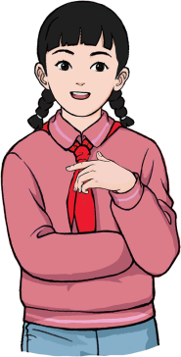
一天晚上，小红正要从自已放袜子的抽屉里取袜子，突然灯熄了。她知道自己的抽屉里放有白色与黄色的袜子各6只。小红至少要摸出多少只袜子，才能保证拿出的袜子中一定有2只颜色相同？
把两种颜色看作2个“抽屉”，要保证1个“抽屉”里至少有2只袜子，要分的物体数必须比“抽屉”数多1。
2+1=3(只)

Slide 8
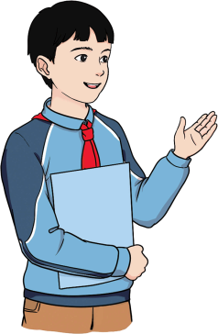
盒子里有同样大小的红、黄、蓝球各5个，要想摸出的球一定有2个同色的，至少要摸出几个球？
把3种颜色看作3个“抽屉”，要使至少1个“抽屉”里有2个球。
3+1=4(个)
至少要摸出4个球，就能保证至少有2个球同色。

Slide 9

1. 向东小学六年级共有367名学生，其中六（2）班有37名学生。
【教材P69 做一做】
六年级至少有2个人在同一天过生日，六（2）班至少有4个人在同一个月过生日。
他说得对吗？为什么？
367÷366=1(个)……1(个)
1+1=2(个)
367÷365=1(个)……2(个)

Slide 10
1. 向东小学六年级共有367名学生，其中六（2）班有37名学生。
【教材P69 做一做】
六年级至少有2个人在同一天过生日，六（2）班至少有4个人在同一个月过生日。
他说得对吗？为什么？
37÷12=3(个)……1(个)
3+1=4(个)
他说得对。

Slide 11

2.把红、黄、蓝、白4种颜色的球各10个放到1个袋子里。至少取多少个球，可以保证取到两个颜色相同的球？
【教材P69 做一做】
4+1=5(个)
至少取出5个球，可以保证取到两个颜色相同的球。

Slide 12
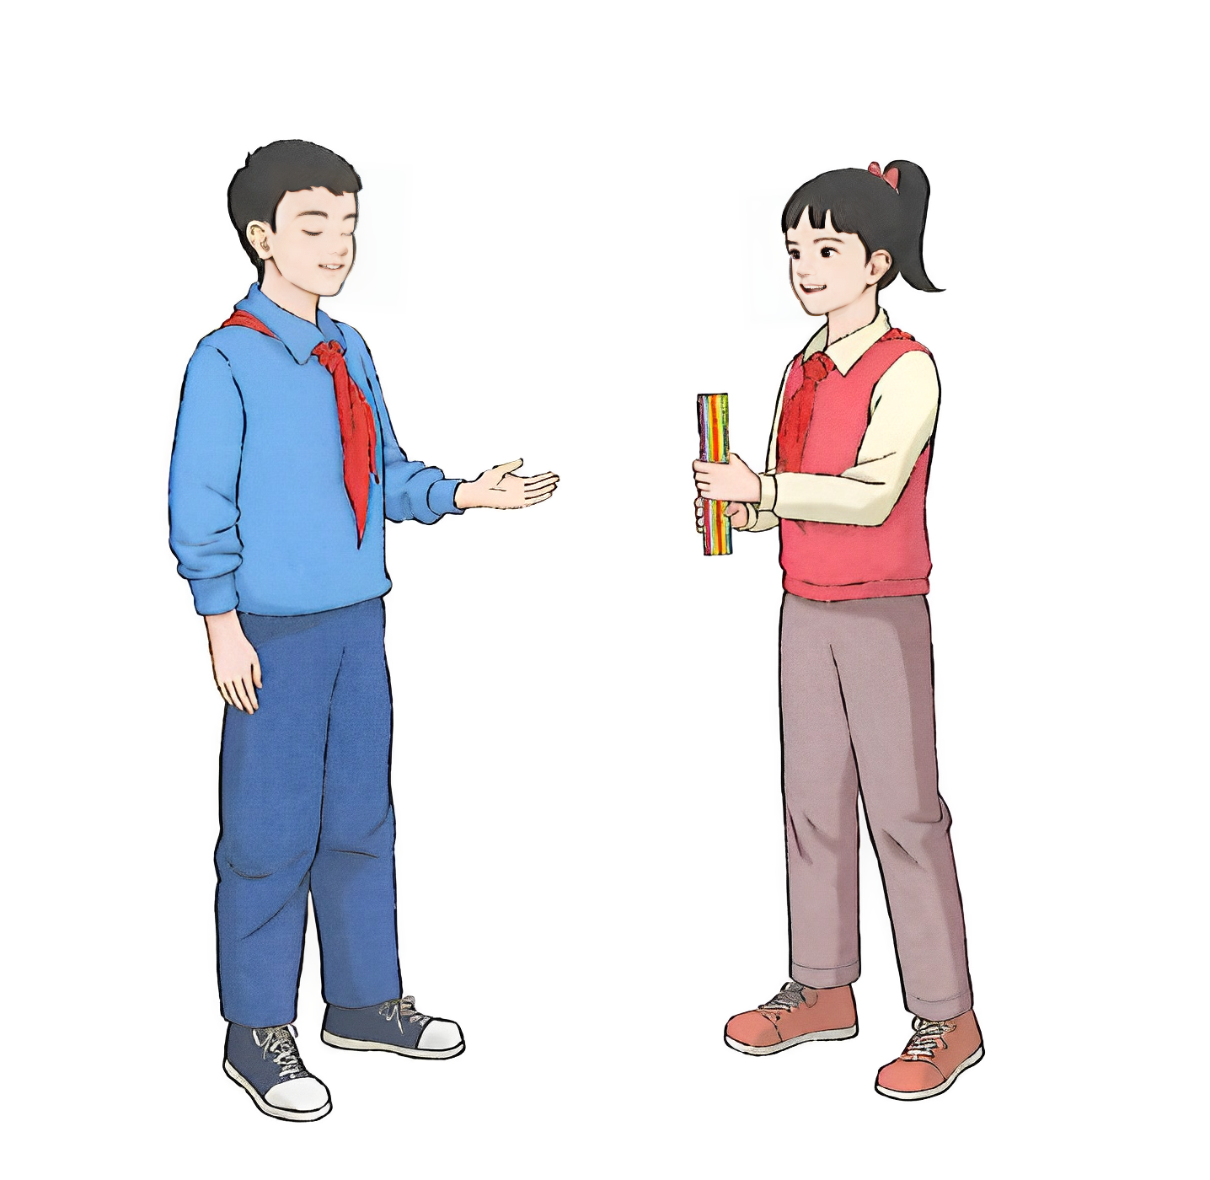
随堂练习
1.把红、蓝、黄3种颜色的筷子各3根混在一起。如果让你闭上眼睛，从中最少拿出几根才能保证一定有2根同色的筷子？如果要保证有2双不同色的筷子（指一双筷子为其中一种颜色，另一双筷子为另一种颜色）呢？
【教材P70 练习十三 第3题】
每次最少拿出4根才能保证一定有2根同色的筷子。每次最少拿出6根才能保证一定有2双不同色的筷子。

Slide 13
2.任意给出3个不同的自然数，其中一定有2个数的和是偶数，请说明理由。
【教材P70 练习十三 第4题】
自然数只有奇数和偶数，3÷2=1(个)……1(个)，1+1=2(个)，3个自然数中一定有2个数同为奇数或同为偶数，奇数+奇数=偶数，偶数+偶数=偶数。

Slide 14
课堂小结
同学们，今天的数学课你们有哪些收获呢？
第一种情况：
第二种情况：
要保证至少1个“抽屉”放2个物体，所分的物体数就应是“抽屉”数+1。

Slide 15
巩固练习
一.选一选。(将正确答案的序号填在括号里)
1.有3个兴趣小组，每个兴趣小组有5人，至少抽（ ）人，才能保证有2人来自同一个兴趣小组。
A.2 B.3 C.4
C

Slide 16
2.在1，2，3，···，20中，至少取出（ ）个不同的数，才能保证取出的数中一定有一个数能被整除。A.2 B.10 C.11
C

Slide 17
二、一个鱼塘里有4种鱼，分别为红帽鱼、珍珠鱼、紫龙鱼，绒球鱼，每个品种有若干条。至少捞出多少条鱼才能保证有3条鱼是同一品种?
4×2+1=9（条）

